Slide 1
20 | 映射类型
周爱民（Aimingoo）

Slide 2
目录
1
映射类型的基本语法
2
映射类型中 Key 的限制
3
映射类型中 Key 的筛选
4
总结

Slide 3
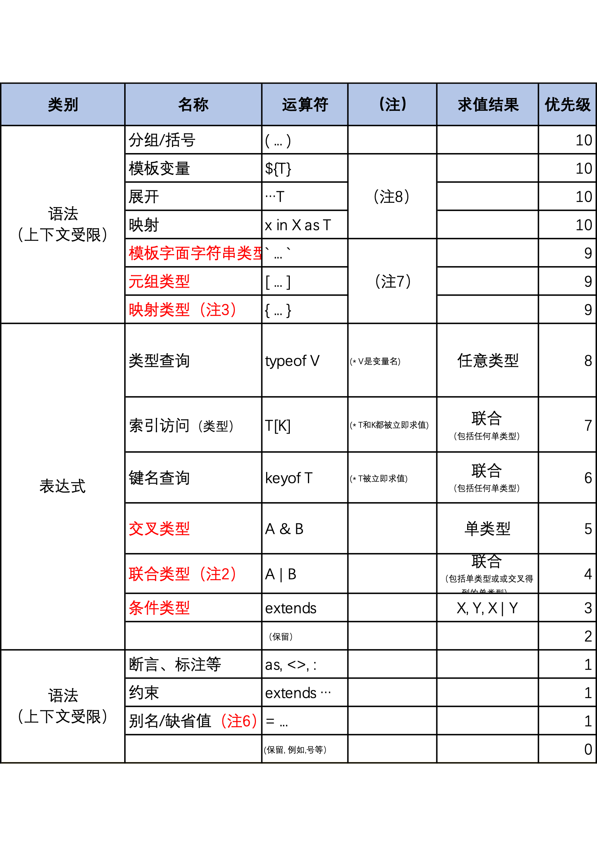
表达式类型
✓
✓
✓
✓
✓
✓
✓
1、作为表达式，自身要求值（表达式求值）
✓
2、作为表达式类型，要参与其它运算符的运算（操作数）
✓

Slide 4

总结
映射类型的基本语法
在语法 { [k in U]: T } 中，k 是 U 中的每一个分量，T 可以是任意类型
U 的类型是 string | number | symbol | never 以及它们的子类型的联合
映射类型中的 as ...
在语法 { [x in X as T]: ... } 中，T 是临时断言的，它是最终被使用的类型，但不影响 x 原有的类型
T 的类型是 string | number | symbol | never 以及它们的子类型的联合
映射类型中 in 运算符的右侧的 keyof … 的结果存在特殊性

Slide 5

作业
使用映射类型的方法，来得到一个元组类型对应的 ArrayLike 对象类型。
type T = [1, 2, 3, string, 'a', false];
type X = { … } ; // 映射 T 类型，得到的X是一个ArrayLike对象类型

Slide 6

THANKS

